Slide 1
智能视频分析
2020年5月

Slide 2
基于背景建模的视频前景检测和 基于Faster R-CNN的视频目标检测
电子系 XX 019XXXXXXXXX
2020年5月

Slide 3
选题
自选视频（有运动目标），做出前景目标检测结果
帧差法：固定背景的帧间差为前景
背景减除法：通过对视频序列进行统计计算，将统计数据构建成一个背景的参数模型，之后将每一帧图像与背景模型相比较，如中值滤波
GMM（混合高斯模型）：对样本的概率密度分布进行估计，而估计的模型是几个高斯模型加权之和
基于VIBE的背景建模 ：通过对每一个像素点随机地选取其临近点的像素值，作为该点的有限样本集中的样本值
光流法：假设在适当的平滑型约束的条件下，利用时空梯度，估计运动场，并根据运动场的差异来分割出运动目标
[1] 智能视频分析第三章课件

Slide 4
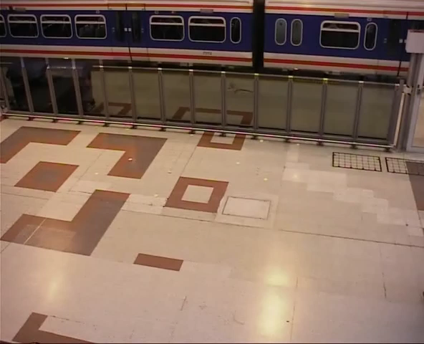
自选视频
[1] 视频来源： http://jacarini.dinf.usherbrooke.ca/dataset2014/

Slide 5
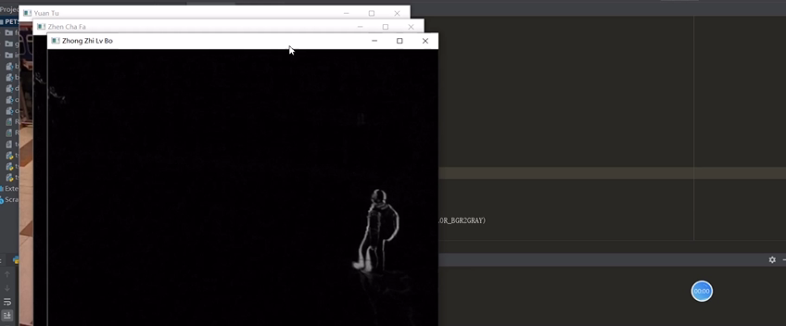
帧差法&均值滤波

Slide 6
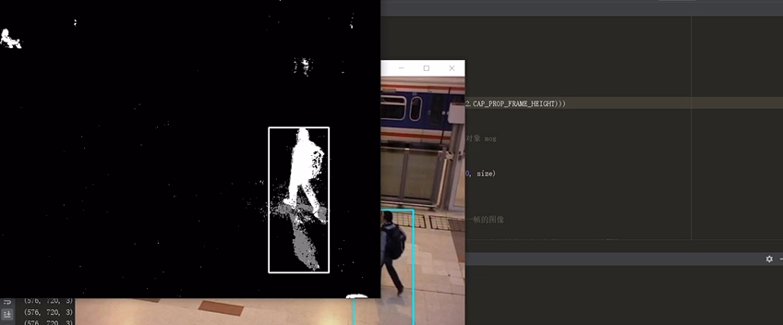
GMM（高斯混合模型）

Slide 7
选题
请自选视频，用深度学习方法，实现目标检测。
One-Stage目标检测算法，这类检测算法不需要Region Proposal阶段，可以通过一个Stage直接产生物体的类别概率和位置坐标值，比较典型的算法有YOLO系列和SSD等
Two-Stage目标检测算法，这类检测算法将检测问题划分为两个阶段， 第一个阶段首先产生候选区域（Region Proposals），包含目标大概的位置信息，然后第二个阶段对候选区域进行分类和位置精修，这类算法的典型代表有R-CNN，Fast R-CNN，Faster R-CNN等
[1] 智能视频分析第三章课件

Slide 8
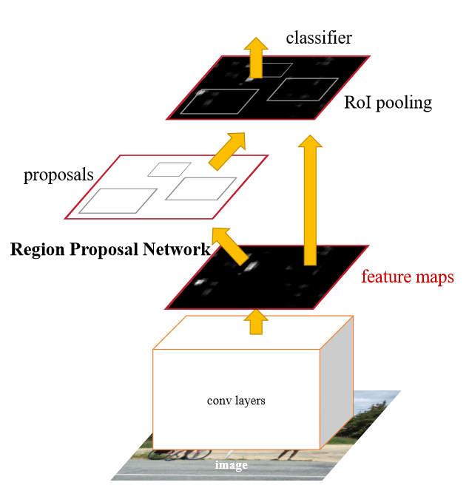
Faster R-CNN
Faster R-CNN is a single, uniﬁed network for object detection. The RPN module serves as the ‘attention’ of this uniﬁed network.
In ILSVRC and COCO 2015 competitions, Faster R-CNN and RPN are the basis of several 1st-place entries in the tracks of ImageNet detection, ImageNet localization, COCO detection, and COCO segmentation.
[1] S.Ren, K.He, R.Girshick, and J.Sun. FasterR-CNN: Towards real-time object detection with region proposal networks. In NIPS, 2015.

Slide 9
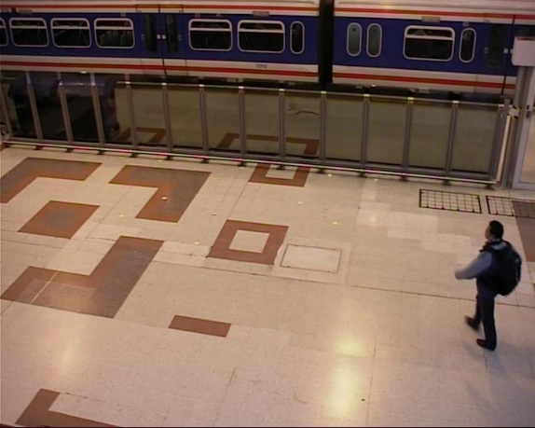
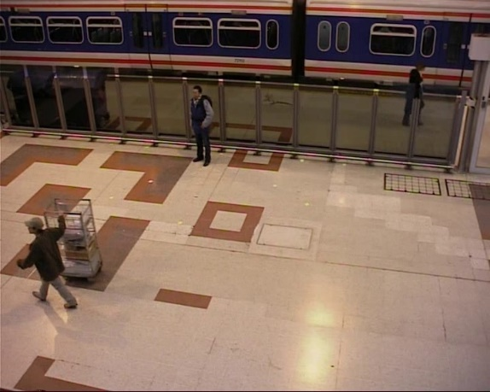
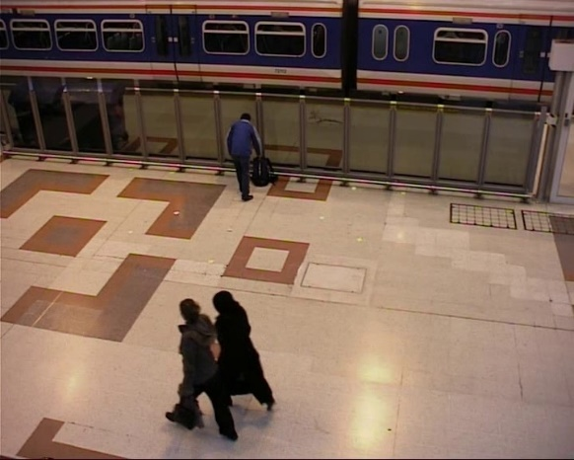
视频拆帧
frame21
frame226
frame955
共拆分成1199张图片
720*576像素

Slide 10
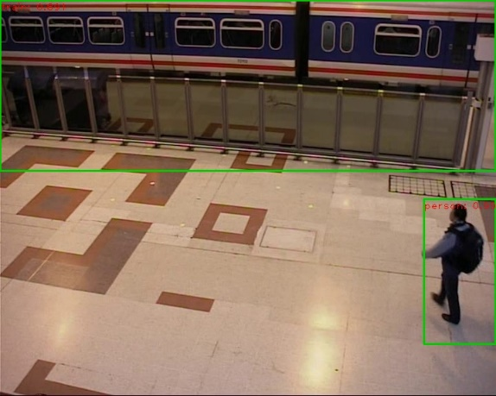
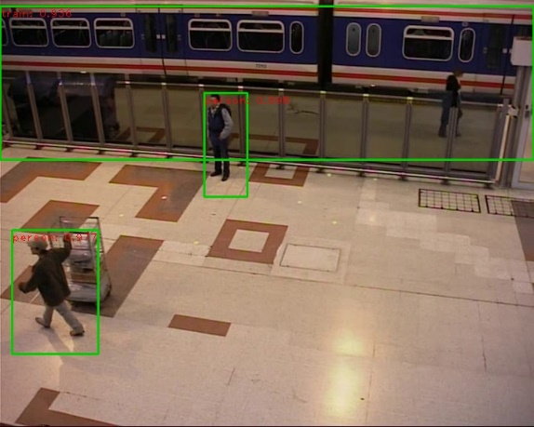
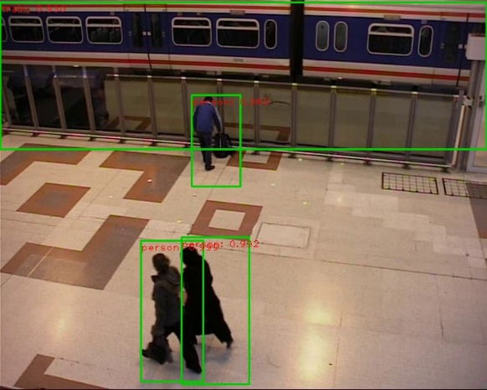
Faster R-CNN目标检测
frame21
frame226
frame955
Linux 2核CPU 8G内存环境下运行
Infer时间共7259.7s=120min
[1] Github代码来源： https://github.com/jwyang/faster-rcnn.pytorch/tree/pytorch-1.0

Slide 11
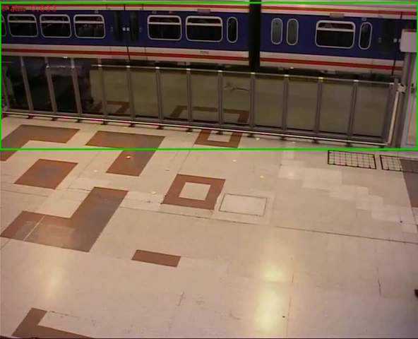
视频帧合并

Slide 12
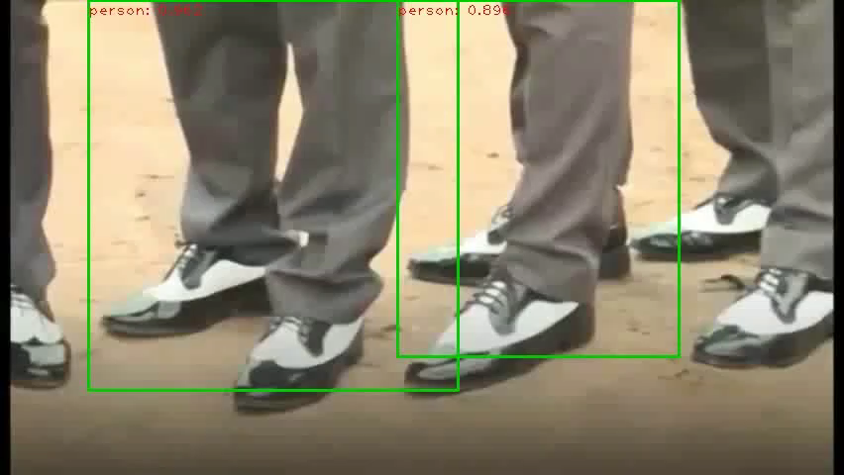
实例二
共拆分成1323帧、852*480像素、Infer时间为6580.4s=110min
[1] 原视频来源： https://www.bilibili.com/video/BV1NZ4y1j7nw?from=search&seid=620281607058812379

Slide 13
谢谢！

